Slide 1
Муниципальное казенное дошкольное образовательное учреждение детский сад ф352 пгт. Дружинино
ПРОЕКТ
Воспитатель: Абдуллина А.А.
2021год

Slide 2
Паспорт проекта
Тип проекта: познавательно-творческий, общественно-полезный, краткосрочный.
Срок реализации проекта: 1 неделя (с 12.03 по 19.03.2001 г.).
Участники проекта: дети средней группы (4-5 лет), воспитатели, родители.
Цель проекта: Создание условий для знакомства детей с народным праздником Масленица; воспитание любви и патриотизма к своей Родине.
Задачи:
Создать условия для формирования у детей начало национального самосознания
Создать условия для развития интереса к обрядовым русским праздникам.
Создать условия для воспитания патриотизма, основанного на русских традициях.
Формы реализации проекта:
Непосредственно образовательная деятельность
Игры
Беседы
Консультации родителям.

Slide 3
Актуальность проекта: Россия богата своими традициями, обычаями, народными праздниками. Одним из таких праздников является большое народное гулянье в конце зимы «Масленица». Здесь всегда находятся желающие силой потягаться, удаль свою показать, вкусными блинами угоститься да песни попеть. Глубокое нравственное начало содержит чин покаяния в день Прощеного воскресения. Масленица один из самых радостных и светлых праздников на Руси. Познакомить детей с традициями проведения этого праздника можно, опираясь на Программу «Приобщение детей дошкольного возраста к истокам русской культуры», но непосредственное участие в празднике оставляет более полное и глубокое представления о нем. Дает детям возможность понять всю глубину, широту и глубокий смысл этого веселого и немножко грустного праздника. Поэтому и возникла идея в проведении праздничного гулянья «Масленица» силами воспитателей, родителей и детей.

Slide 4
Ожидаемые результаты проекта:
Приобщение детей к традиции проведения народного праздника – Масленицы через сопереживание и непосредственное участие их в общем действии.
Создание атмосферы радости приобщения к традиционному народному празднику.
Повышение познавательного интереса среди детей к родной истории.
Продукты реализации проекта:
Выставка детских работ.
Развлечение «Масленица»
Чаепитие
Тематический альбом «Масленица»

Slide 5
Этапы работы над проектом:
I этап «Подготовительный»
Подбор методической литературы о Масленице, об истории его возникновения, о проведении этого праздника.
Составление плана мероприятий на масленичную неделю
Подбор потешек, закличек, пословиц и поговорок о Масленице, о весне.
Создание презентации «Кто ты, Масленица?».
Подбор игр и оборудования

Slide 6
II этап «Основной»
Формы работы с детьми по проекту:
изготовление соломенного чучела Масленицы (в миниатюре);
разучивание потешек, пословиц и закличек о весне, о Масленице;
разучивание русских народных игр: «Ручеек», «Гори – гори ясно», «Карусель», «Гуси – лебеди».
разучивание песни «Блины».
просмотр мультфильма «Смешарики. Масленица»
Рассматривание альбома «Масленица»
НОД тема: «Масленица дорогая - наша гостьюшка годовая». (познание)
НОД тема: «Масленица» (речевое развитие)
НОД тема: «Барышня - Масленица» (художественное творчество: рисование)
НОД тема: : «Солнышко, нарядись и в блиночек превратись!» ( аппликация)
Чтение рассказа К. Д. Ушинского «Проказы старухи-зимы»
Чтение и обсуждение сказки «Про масленицу».

Slide 7
Работа с родителями:
Цель:
1. Привлечь родителей к мероприятиям проводимым в группе.
Формы работы:
Консультация для родителей: «Широкая масленица»
2. Привлечение родителей к участию над проектом «раскроем семейный секрет, как приготовить блины»(обмен рецептами)

Slide 8
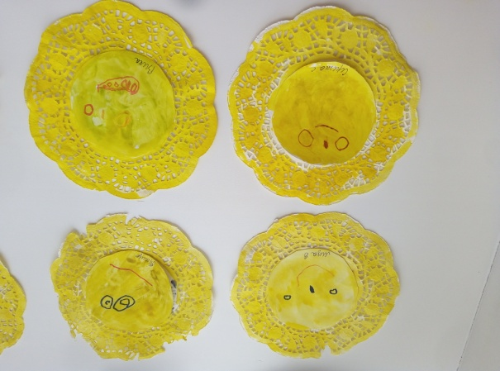
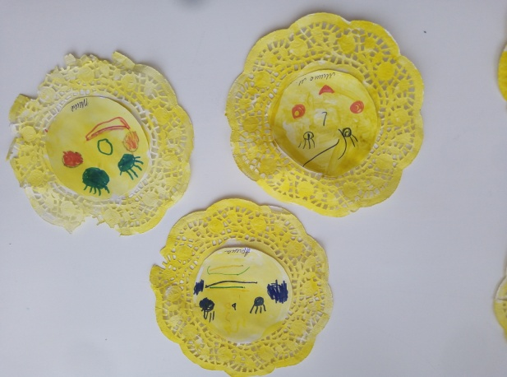
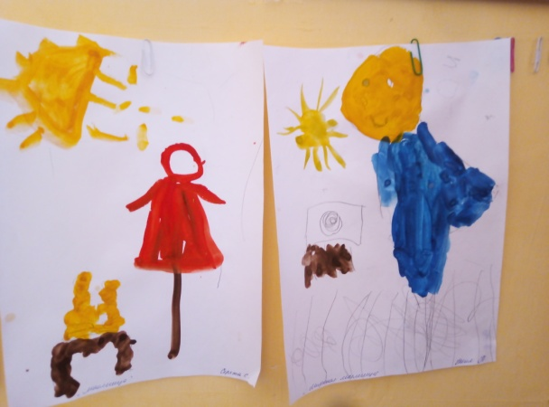
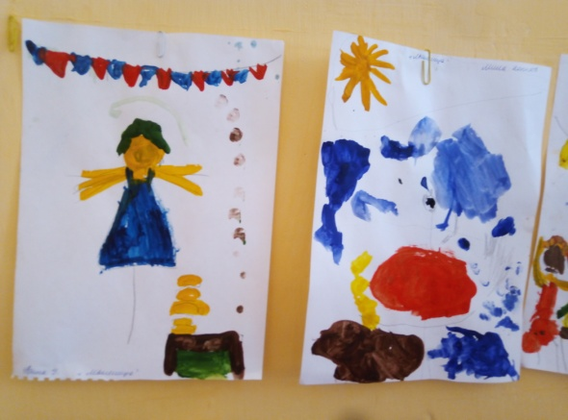
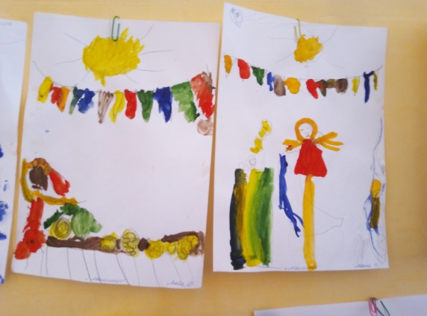
Ребята делали аппликацию, лепили рисовали.

Slide 9
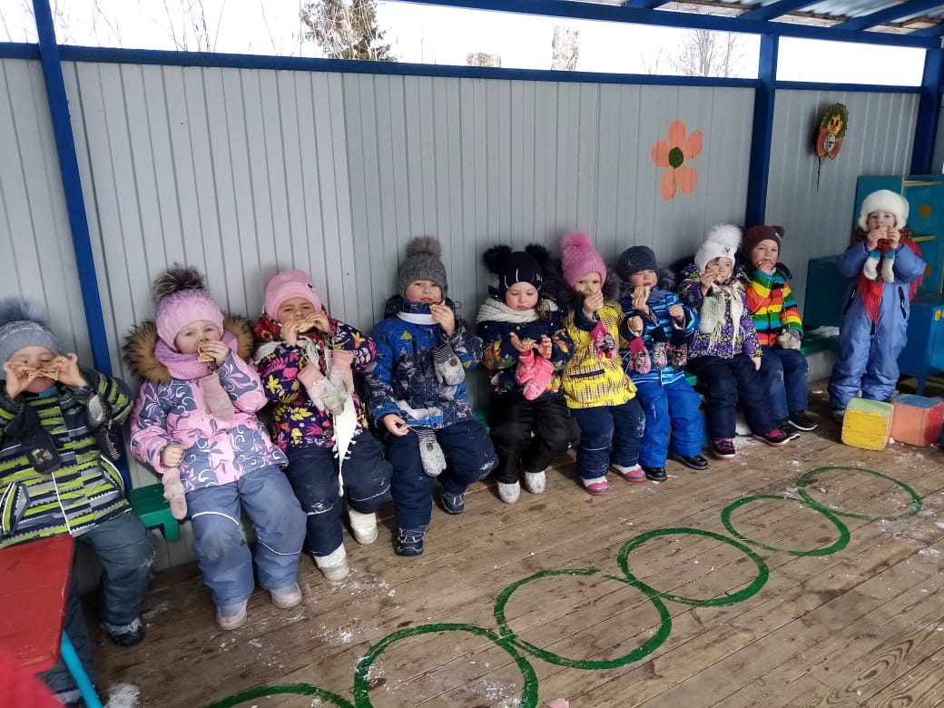
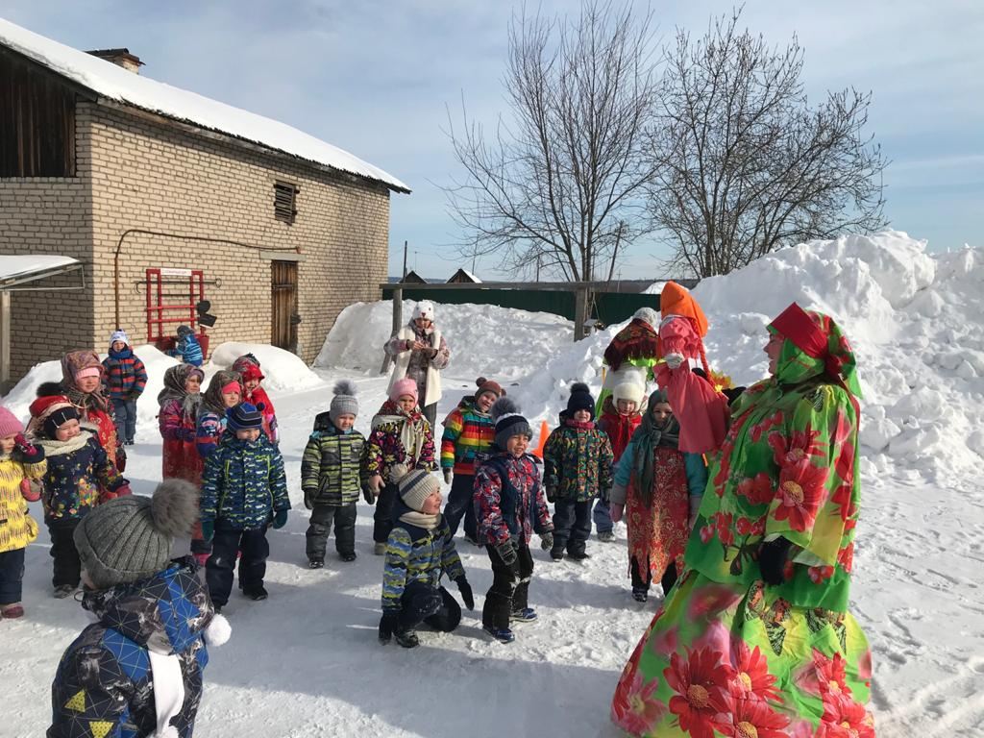
Праздновали с детьми Масленицу
В небе Солнышко взошло, Всех на праздник собрало! И достоинства полны Начинаем есть блины!

Slide 10
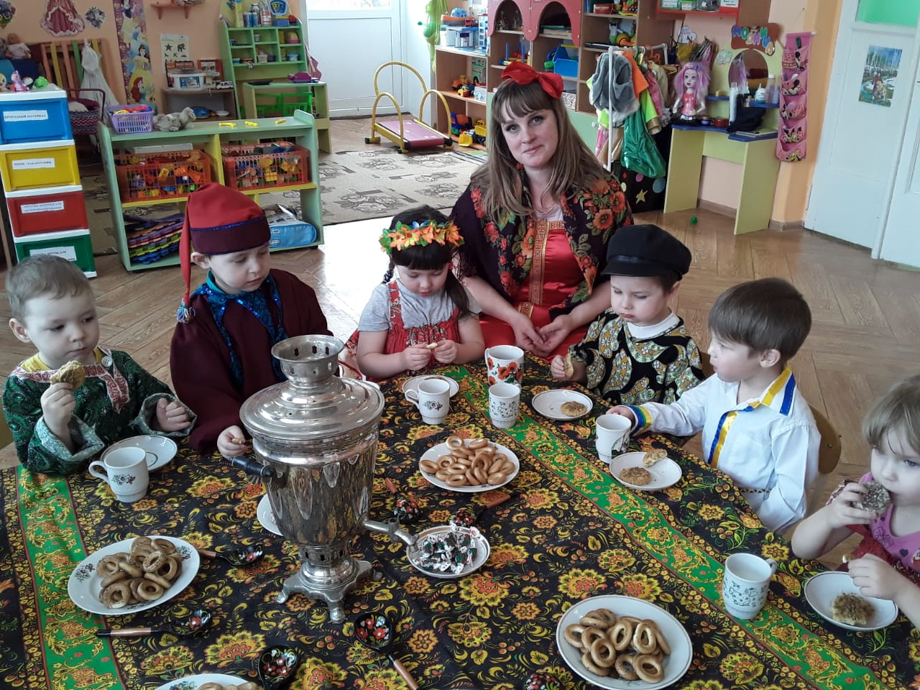
Блинные посиделки
Семерым их не поесть. А сели четверо за стол, Дали душеньке простор, Друг на друга поглядели И... блины-то все поели!

Slide 11
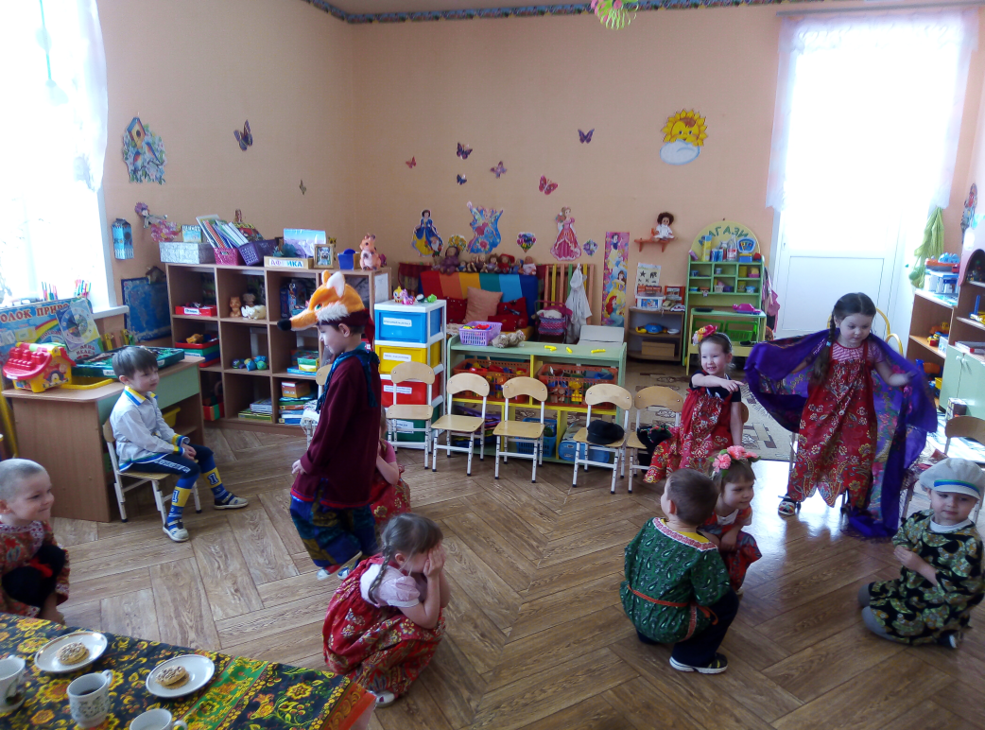
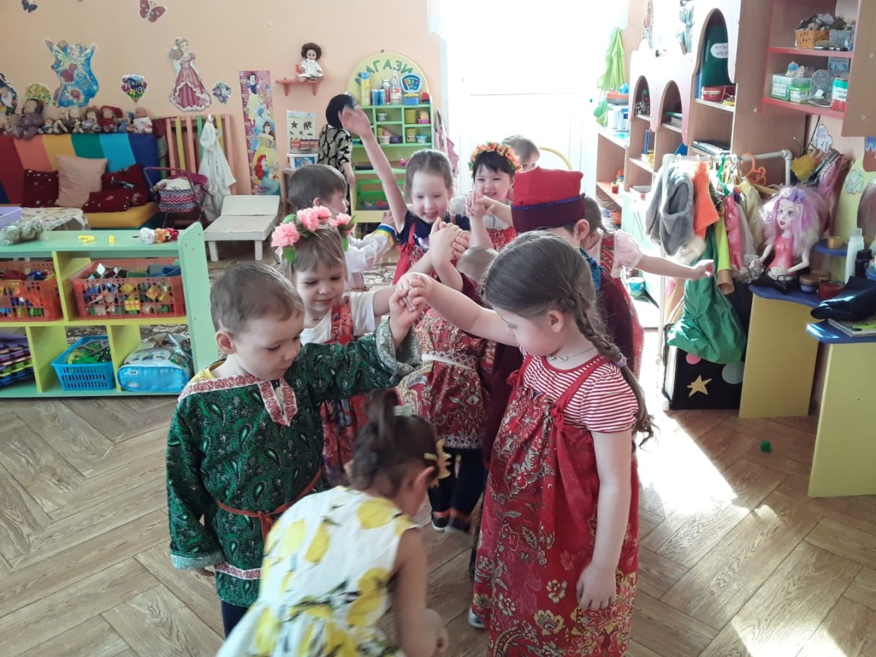

Slide 12
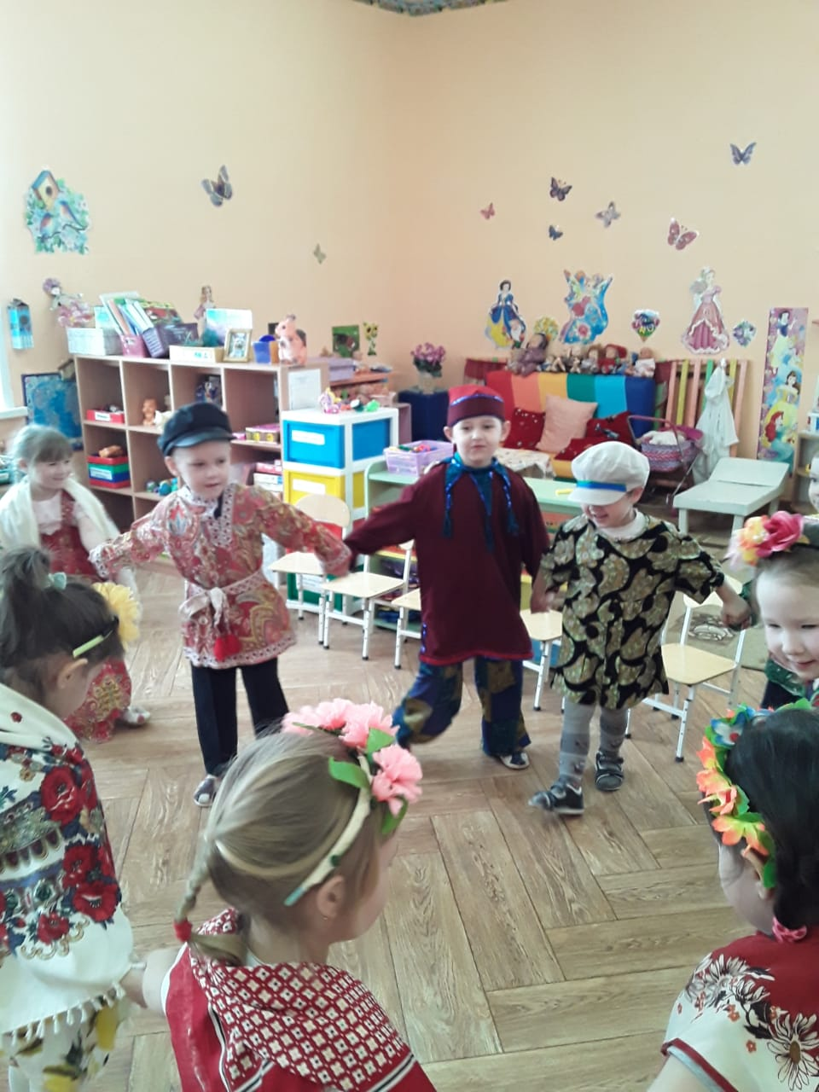
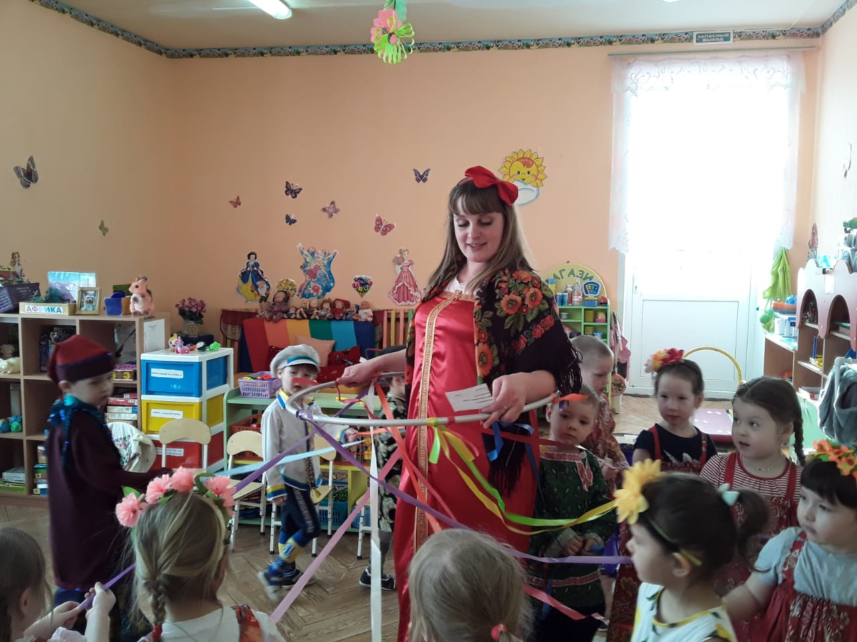
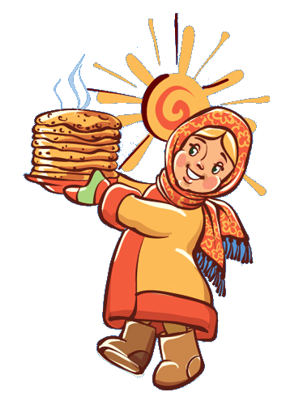
Играли в подвижные игры

Slide 13
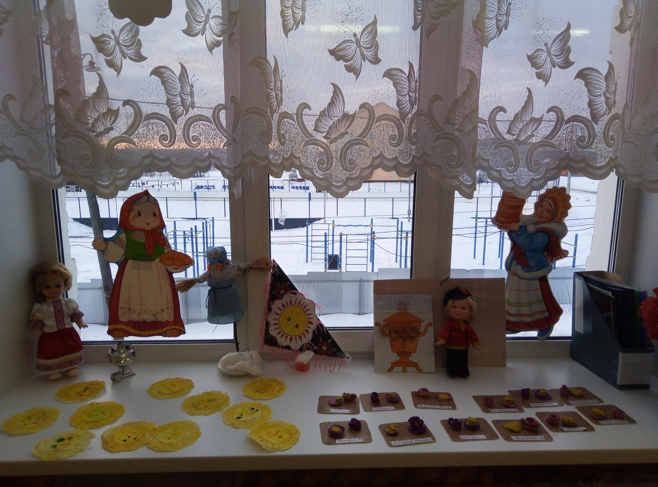

Slide 14
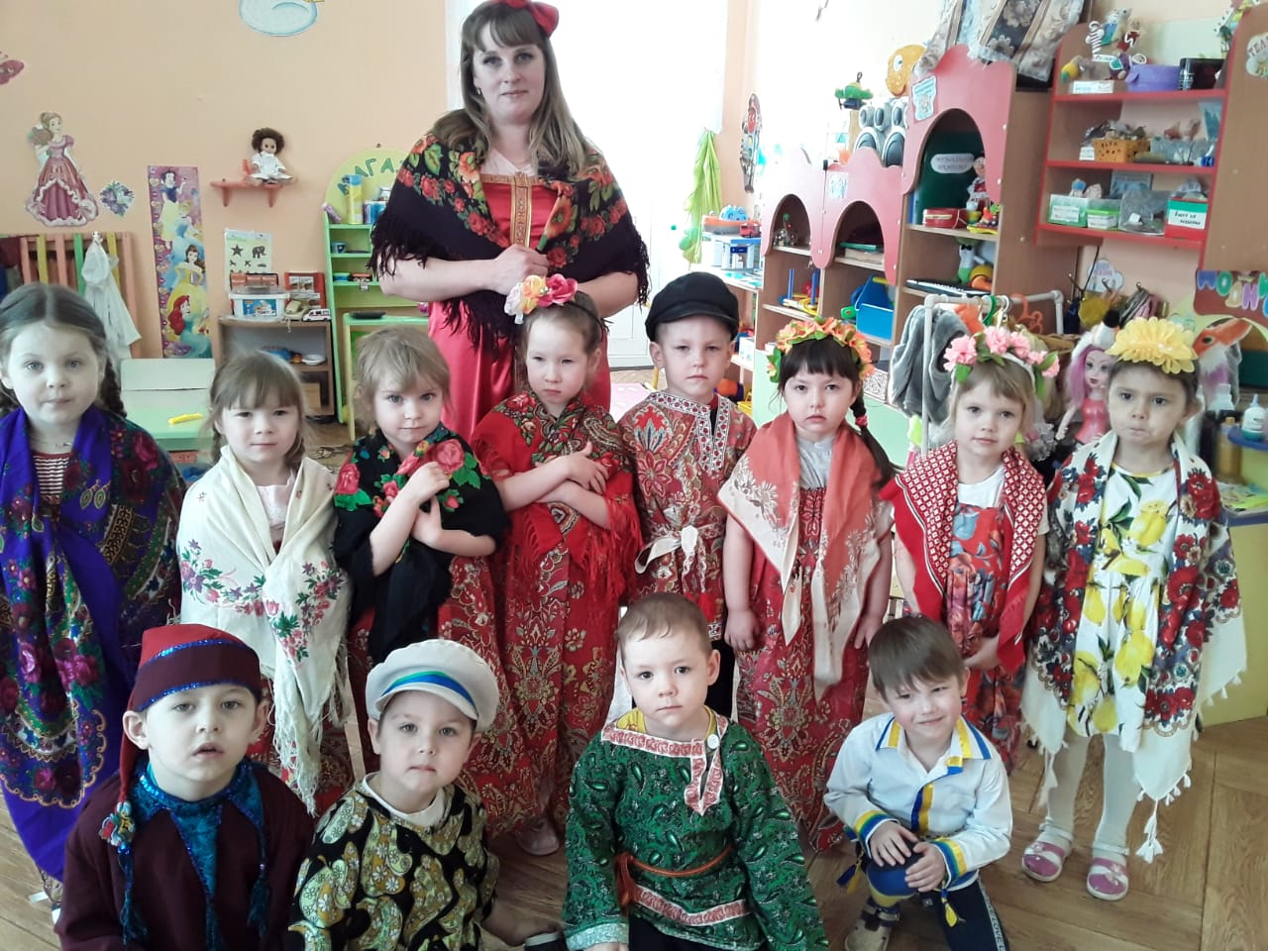
Спасибо за внимание!

